Slide 1


MEDIA MENGAJAR
Pendidikan Agama Islam dan Budi Pekerti
UNTUK SD KELAS 1

Slide 2
BAB
Kisah Nabi Nuh A.S. dan Nabi Hud A.S
10

Slide 3


Kisah Nabi Nuh A.S.
Nabi Nuh A.S. diutus kepada Bani Rasib.
Jauh sebelum Nabi Nuh A.S. lahir,
hiduplah lima orang yang saleh.
Mereka adalah Wadd, Suwa’, Yaghuts,
Ya’uq, dan Nasr.
Mereka beriman kepada Allah Swt.
Namun, setelah mereka meninggal dunia,
penduduk Bani Rasib membuatkan patung
sebagai penghormatan kepada mereka.
Tahukah kamu siapa Nabi Nuh A.S.?

Slide 4

Kisah Nabi Nuh A.S.
Keadaan Umat Nabi Nuh A.S.
Allah Swt. mengutus Nabi Nuh A.S.
kepada Bani Rasib itu.
Nabi Nuh A.S. mengajak umatnya
untuk menyembah Allah Swt.
Namun, mereka menolak dengan tegas,
bahkan menghina Nabi Nuh A.S.
Penduduk Bani Rasib menyembah
patung- patung itu.
Mereka juga melakukan perbuatan tercela
dan berbuat zalim.

Slide 5

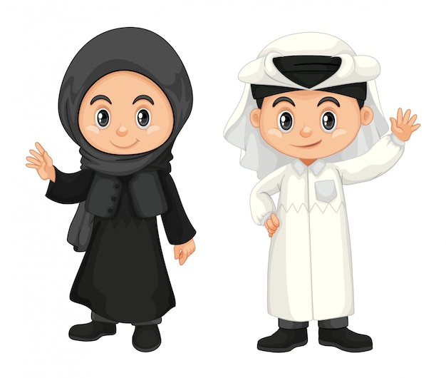
Kisah Nabi Nuh A.S.
Ajaran Nabi Nuh A.S. tidak hanya
ditolak oleh umatnya,
tetapi juga oleh istri dan anaknya, Kan’an.
Namun Nabi Nuh A.S. tetap bersabar
dan terus berdakwah.
Nabi Nuh A.S. tidak berputus
asa meskipun dicaci oleh umatnya,
serta istri dan anaknya.

Slide 6


Kisah Nabi Nuh A.S.
Nabi Nuh A.S. berdakwah selama
sembilan ratus lima puluh tahun.
Akan tetapi, hanya sedikit umatnya
yang mau mengikuti ajarannya.
Hati dan pikiran umatnya sudah tertutup.
Tidak ada lagi harapan umatnya untuk beriman.
Setelah berusaha, Nabi Nuh A.S.
berdoa dan pasrah kepada Allah Swt.

Slide 7


Kisah Nabi Nuh A.S.
Akhirnya, Allah Swt. menurunkan wahyu
kepada Nabi Nuh A.S.
Nabi Nuh A.S. diperintahkan oleh Allah Swt.
untuk membuat kapal besar.
Nabi Nuh A.S. dan para pengikutnya
mulai mengumpulkan kayu-kayu sebagai bahan.
Nabi Nuh A.S. dibantu oleh para pengikutnya.
Mereka bekerja dengan tekun untuk membuat kapal.

Slide 8


Kisah Nabi Nuh A.S.
Di samping itu, umat Nabi Nuh A.S.
yang ingkar kepada Allah Swt.,
selalu mengejeknya.
Mereka menganggap bahwa
Nabi Nuh A.S. gila.
Setelah kapal besar itu selesai dibuat,
Nabi Nuh A.S. menerima wahyu dari Allah Swt.
akan terjadi banjir bandang.

Slide 9
Kisah Nabi Nuh A.S.
Nabi Nuh A.S. memerintahkan semua umatnya
untuk naik kapal.
Namun, sebagian umatnya tetap menolak.
Mereka lebih memilih berlari ke gunung yang tinggi.
Mereka berpikir akan selamat dari banjir bandang.
Selain itu, berbagai jenis hewan pun
juga naik ke dalam kapal tersebut.

Slide 10

Kisah Nabi Nuh A.S.
Setelah semuanya naik, turunlah hujan lebat
atas izin Allah Swt.
Air pun semakin besar dan tinggi
sehingga terjadilah banjir bandang.
Saat terjadi banjir, Nabi Nuh A.S.
melihat anaknya, Kan’an, di atas bukit.
Nabi Nuh A.S. membujuk Kan’an untuk menaiki kapal.
Tetapi Kan’an tetap menolak.
Nabi Nuh A.S. pun pasrah dengan nasib anaknya tersebut.

Slide 11


Kisah Nabi Nuh A.S.
Banjir pun mencapai puncak bukit
dan gunung.
Banjir itu menenggelamkan umatnya
yang ingkar, termasuk Kan’an.
Sementara kapal Nabi Nuh A.S.
terus berlayar.

Slide 12

Kisah Nabi Nuh A.S.
Setelah beberapa lama, banjir pun surut.
Nabi Nuh A.S. dan pengikutnya turun dari kapal.
Mereka tidak lupa mengucap syukur
atas pertolongan yang diberikan oleh Allah Swt.
Nabi Nuh A.S. dan para pengikutnya selamat.

Slide 13

Kisah Nabi Nuh A.S.
Sikap yang dapat diteladani dari kisah Nabi Nuh A.S. antara lain:
Selalu sabar dalam menjalankan perintah Allah Swt., terutama dalam mengajak umatnya untuk menyembah Allah Swt.
Tetap sabar dan tidak membalas meskipun dicaci atau dihina.
Gigih dan tekun dalam bekerja.
Mengajak teman untuk berbuat baik.
Selalu taat beribadah kepada Allah Swt. agar selamat di dunia dan di akhirat.

Slide 14
Kisah Nabi Hud A.S.
Nabi Hud A.S. diutus kepada kaum 'Ad.
Kaum ‘Ad yaitu kaum keturunan pengikut
Nabi Nuh A.S. yang selamat dari banjir bandang.
Kaum 'Ad terletak di wilayah Al-Ahqaf,
di Jazirah Arab.
Mereka diberi kekayaan yang melimpah
karena tinggal di perbukitan yang subur.
Tahukah kamu siapa Nabi Hud A.S.?

Slide 15

Kisah Nabi Hud A.S.
Sepeninggal Nabi Nuh A.S., kaum ‘Ad
mulai enggan beribadah kepada Allah Swt.
Mereka menjadi sombong dan lupa diri.
Mereka membuat patung dan menyembahnya.
Mereka telah mengingkari nikmat Allah Swt.,
berupa tanah yang subur
dan hasil panen yang melimpah.
Notes:
Gmbr icon anaknya pecah, cari gbr yg tdk pecah tp size kecil

Slide 16

Kisah Nabi Hud A.S.
Kaum ‘Ad
Keadaan Kaum Nabi Hud A.S.
Nabi Hud A.S. memperingatkan kepada mereka,
jika mereka ingkar kepada Allah Swt.,
mereka akan mendapat azab.
Kaum 'Ad menolak ajakan Nabi Hud A.S.
Kaum 'Ad malah mengejek dan menganggap Nabi Hud A.S. gila.
Allah Swt. mengutus Nabi Hud A.S.untuk membimbing kaum ‘Ad.
Nabi Hud A.S. mengajak mereka untuk kembali menyembah Allah Swt.dan berakhlak yang baik.

Slide 17
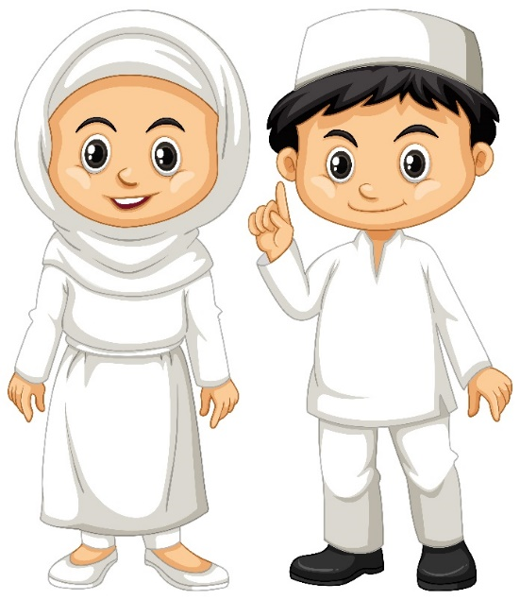
Kisah Nabi Hud A.S.
Allah Swt. memerintahkan Nabi Hud A.S.
dan para pengikutnya untuk meninggalkan
daerah Ahqaf.
Akhirnya, Allah Swt. menurunkan azab
kepada kaum 'Ad.
Terjadi kemarau panjang di daerah tersebut.
Akibatnya, terjadi kekeringan dan
kelaparan.
Banyak tanaman dan hewan ternak mati
akibat kekurangan air.

Slide 18

Kisah Nabi Hud A.S.
Kisah Nabi Hud A.S.
Namun, kaum 'Ad tetap tidak mau bertaubat.
Mereka tetap menyembah berhala.
Allah Swt. pun menimpakan azab yang pedih
kepada mereka.
Tiba-tiba angin bertiup kencang di daerah mereka.
Bencana angin kencang tersebut terjadi
selama delapan hari dan delapan malam.
Bencana tersebut terjadi menghancurkan
daerah Ahqaf, termasuk kaum ‘Ad.
Akhirnya, kaum 'Ad pun menjadi binasa.

Slide 19
Kisah Nabi Hud A.S.
Sikap yang dapat diteladani dari kisah
Nabi Hud A.S. antara lain:
Senantiasa beriman kepada Allah Swt.
Sabar ketika diejek oleh orang lain.
Tidak boleh sombong meskipun diberi rezeki yang melimpah.
Gigih dalam mengajak teman untuk berbuat baik.

Slide 20


1. Nabi Nuh A.S. diutus untuk Bani Rasib.
2. Nabi Nuh A.S. berdakwah selama 950 tahun.
3. Allah Swt. menurunkan azab kepada Bani Rasib berupa banjir.
4. Nabi Nuh A.S. memiliki mukjizat dapat membuat kapal.
5. Nabi Hud A.S. diutus kepada kaum 'Ad.
6. Kaum 'Ad menolak ajakan Nabi Hud A.S. dan menganggap Nabi Hud A.S. gila.
7. Allah Swt. menurunkan azab kepada kaum 'Ad berupa kekeringan dan angin yang kencang.
8. Sikap Nabi Nuh A.S. dan Nabi Hud A.S. yang harus dicontoh adalah beriman, sabar dan gigih.
Rangkuman

